Slide 1
Tolle Firma
Innovative Präsentation

Slide 2
TEAM
Dominik Meixner, 1723730 (26.9., 10.10., 17.10., 24.10, 14.11., 21.11., 28.11.)
Christian Palla, 1714775 (10.10., 24.10., 14.11., 21.11., 28.11.)
Max Jando (26.9., 17.10., 21.11., 28.11.)
Niklas Nikisch (vorher VR, 17.10., 24.10., 14.11. , 21.11., 28.11.)
Tobias Köhler (vorher VR, 24.10., 14.11. , 21.11., 28.11.)
Janine Proft (am 14.11. – 2. Stunde)

Slide 3
Geschäftsmodell
Einsatz für Einheit des Bevölkerungsschutz
Anforderung: 1. Fahrzeug nach 15 Minuten, weitere Fahrzeuge bis 60 Minuten
Problem: Helfer sind teilweise ohne Auto* in der Stadt verteilt
Idee:
Helfer mit Mitnahmemöglichkeit sehen, wer wo eingesammelt werden kann
Helfer ohne Auto -> gehe zu Einsammelort
Stau umfahren
Alternative: ÖPNV, Carsharing?
Hürden: Kosten, Standort
Ziel: Viele Helfer schnell zur Wache bringen
Weitere Szenarien?

Slide 4
Vision
Sie haben keine Wahl!
Einzigartig
Kann global eingesetzt werden
verkürzte Ausrückezeiten,
d.h. Betroffenen kann schneller geholfen werden → Leben retten!
Höheres Ansehen für ehrenamtliche Kräfte
→ Motivation steigt → mehr Helfer

Slide 5
Zwei bis drei oder fünf Werte
Zufriedenheit
Harmonie
Anerkennung
Work/life balance
Leistung

Slide 6
Fazit
Unternehmen entwickelt einzigartige App(s) um Menschen zu helfen
Zusammenarbeit im Unternehmen ist harmonisch
Mitarbeiter haben gute Work/life balance
→ Harmonie und Wlb als Wert zusammenfassen, Wert aus anderer Ebene (Zielsetzung) einfügen

Slide 7
Strukturiertes Bewerbungsgespräch
Smalltalk (5‘)
Kennenlernen (15‘)
Über sich erzählen
Warum bei uns beworben?
Warum gerade SIE einstellen?
Zeigen, dass optimal qualifiziert und Stelle für mich logischer Karriereschritt
Vorstellung (10‘)
Beide Seiten
Rückfragen (10‘)
Abschluss (5‘)
Wie geht es weiter? „Wann darf ich Sie anrufen?“

Slide 8
Funktionen im Team
Entwickler
BWLer
Marketing / Helfer im BevSch
gesucht: Wirtschaftsinformatiker → kann entwickeln, und hat mal was von BWL gehört

Slide 9
Notizen Bewerbungsgespräch
Personaler: Max
Bewerber: Niklas
Smalltalk: Anfahrt
Kennenlernen: erfüllt Anforderungen, motiviert durch Tätigkeit in FF
Vorstellung: Team braucht zuerst Entwickler, später dann BWL
Rückfragen: wie ist Team zusammengesetzt, wie lange läuft das Projekt
Abschluss: Nachfrage, wann melden

Slide 10
Notizen Bewerbungsgespräch
Personaler: Niklas
Bewerber: Max
Smalltalk: Anfahrt mit Bodenwellen
Kennenlernen/ WI studiert, interessantes Thema, persönlich motiviert über Vorstellung: Stunden hinaus
Rückfragen: Finanzierung? Arbeitszeit? –ort? Fortschritt?
Abschluss: Zukünftiger Plan,
Kenntnisse der Bewerber sind häufig ähnlich (Stellenprofil)
Ausschlag gibt wie man sich durch das Gespräch manövriert

Slide 11
Markt Und Wettbewerb

Slide 12

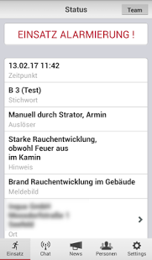

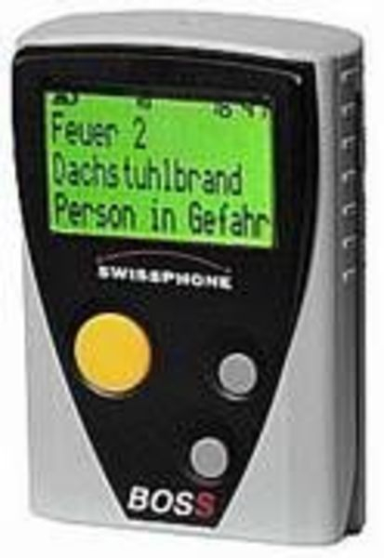

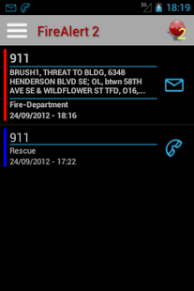

red Ocean vs. blue ocean
Red Ocean | Blue Ocean
Existierender Markt → Durchsetzen gegen Mitbewerber | Neuer Markt muss erschlossen werden → gibt es Kunden?
Viele Alarmierungs-Apps Teilweise Apps mit Navigation Funkmeldeempfänger | Keine App bietet „Mitnahmefunktion“

Slide 13
Potentieller Markt
Anfahrt:
Helfer in Hilfsorganisationen / BevSch
(Unterstützer)
Entscheider in HiOrgs (Vorstände, …)
Informationen:
Reporter
Angehörige

Slide 14
NUTZEN / Zusatznutzen
Bedürfnisse
Helfer*innen: Selbstverwirklichung, Geltungsbedürfnis
Einzelner Helfer kommt schnell zur Wache
Insgesamt möglichst viele Helfer
Zusatznutzen: Informationen über Einsatz
Zusatznutzen: Fahrgemeinschaft zu geplanten Veranstaltungen
Zusatzzusatznutzen: Schützen Umwelt
Stadt / Hilfsorganisation: Sicherheit durch effiziente Einsätze
Angehörige: Soziales Bedürfnis gestillt durch Informationen
Journalisten: Sicheres Einkommen durch schnelle Artikel

Slide 15
Finanzierung
Bedarf gering
Am besten Friends & Family

Slide 16
Geschäftsform
UG / GbR
eigentlich egal, da mit unserem Produkt keine großen Risiken
ggf. leichtere Finanzierung

Slide 17
Patent oder schnell in den Markt?
Patent ist nicht notwendig

